Slide 1
Top 10 Länder nach Anzahl neuer COVID-19-Fälle
470.839.745 Fälle (+7% im Vergleich zu Vorwoche)
6.092.933 Todesfälle (CFR: 1,3%)
Land | Fälle kumulativ | Neue Fälle (7T) | Verände-rung % (7T) | Trend | 7T-Inz. Fälle/ 100.000 Ew | CFR % | Auffrisch-impfung %* | Vollständige Impfung %* | Mind. eine Impfung %*
Südkorea | 9.936.540 | 2.708.006 | +14,8 | ▲ | 5281,9 | 0,08 | 63,2 | 86,72 | 87,64
Vietnam | 8.089.761 | 1.712.323 | -4,63 | ▼ | 1759,1 | 0,03 | 45.3 | 79,81 | 81,88
Deutschland | 18.994.411 | 1.561.794 | +11,05 | ▲ | 1877,9 | 0,08 | 57,8 | 75,82 | 76,5
Frankreich | 23.442.023 | 617.343 | +39,89 | ▲ | 949,2 | 0,13 | 53,6 | 80,63 | 83,05
Vereinigtes Königreich | 20.319.438 | 546.407 | +12,32 | ▲ | 804,9 | 0,07 | 56,7 | 72,64 | 77,7
Australien | 3.756.949 | 544.479 | +165,95 | ▲ | 2135,2 | 0,03 | 48,5 | 82,17 | 86,92
Italien | 13.895.188 | 492.283 | +39,01 | ▲ | 825,4 | 0,18 | 63,9 | 80,08 | 85,01
Niederlande | 7.543.318 | 326.182 | -26,77 | ▼ | 1873,8 | 0,03 | 52,8 | 71,02 | 77,29
Japan | 6.131.791 | 323.549 | -13,52 | ▼ | 255,8 | 0,28 | 35,3 | 79,47 | 80,77
Österreich | 3.538.285 | 318.394 | +5,95 | ▲ | 3577,0 | 0,05 | 56,1 | 73,99 | 76,52
Quelle: WHO, 22.03.2022; *Our World In Data - Vacc, abgerufen: 22.03.2022

Slide 2
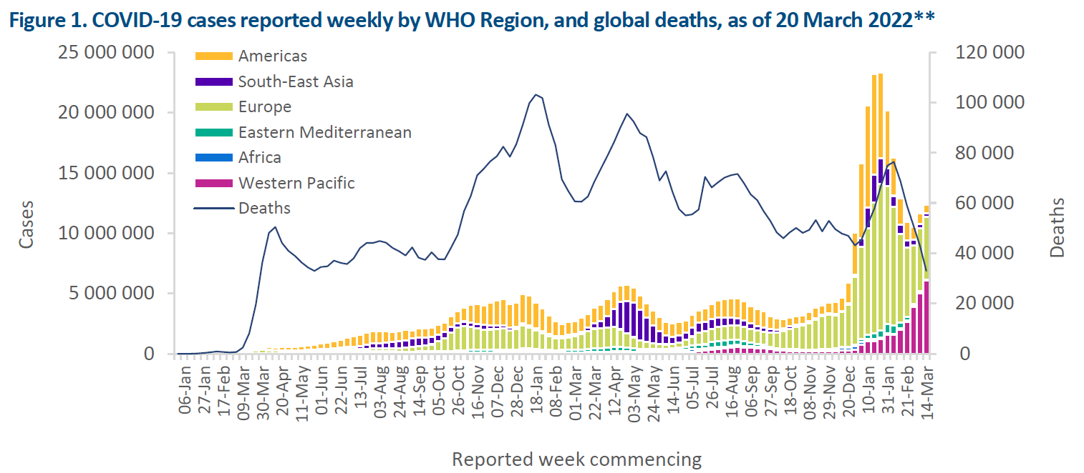
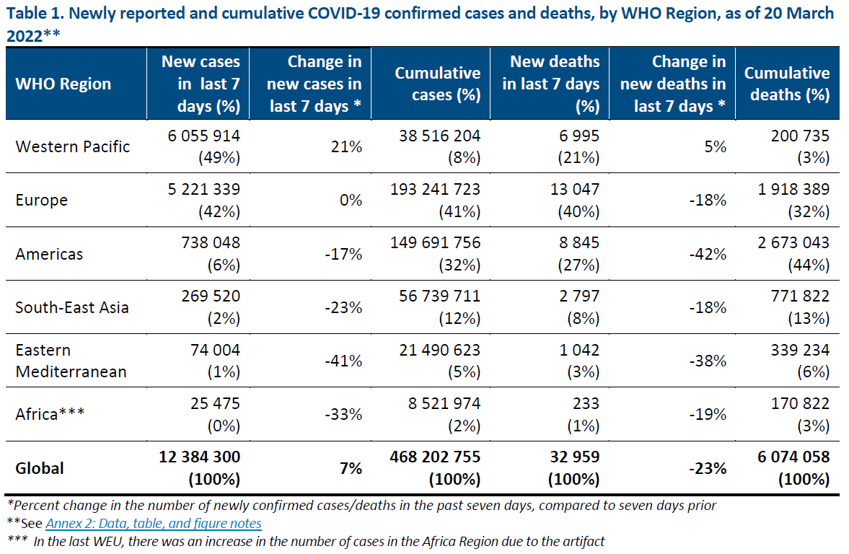
WHO epidemiological update, 22.03.2021
Global erneut zunehmende Fallzahlen (+7%)
Steigender Trend in Westpazifik
Todesfälle global abnehmend (-23%), nur in Westpazifik zunehmend (+5%)
Quelle: WHO SitRep 22.03.2022, Datenstand 20.03.2022

Slide 3
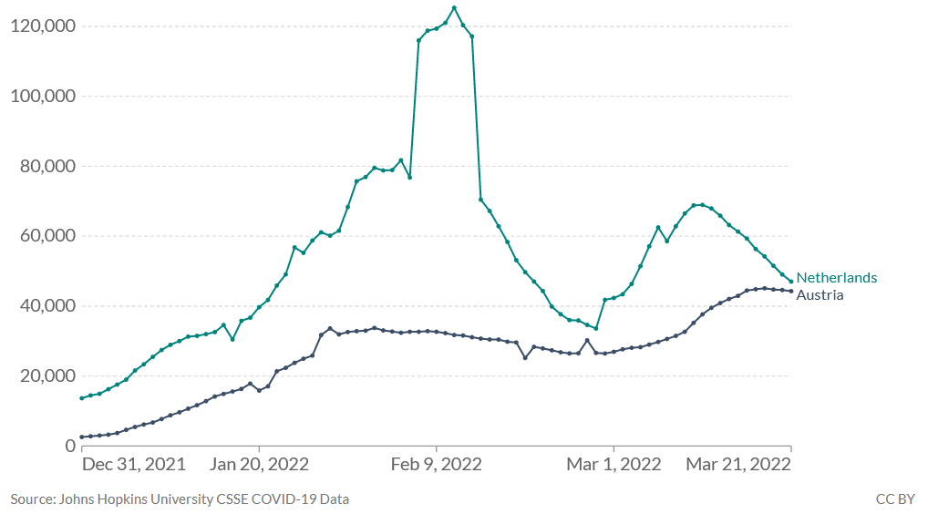
COVID-19-Maßnahmen in Nachbarländern ab dem 23.03.2022
Anzahl neuer Fälle (7-Tage-Schnitt)
X COVID-Pass
X FFP2 (nur ÖPNV)
X Home Office
Isolation: 5 Tage
✓ FFP2 in Innenräumen
✓ Home Office
Isolation: wird angepasst (aktuell: 5 bzw. 10 Tage)
Quellen: OWID, DKOR, BSGPK
Notes:
https://www.sozialministerium.at/Informationen-zum-Coronavirus/Coronavirus---Aktuelle-Ma%C3%9Fnahmen.html#neue-regelungen-ab-23-maerz-2022
https://www.sozialministerium.at/Informationen-zum-Coronavirus/Coronavirus---Haeufig-gestellte-Fragen/FAQ-Schutzmassnahmen.html
DKOR Den Haag

Slide 4
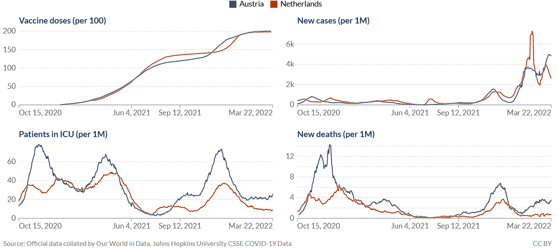
COVID-19 in Nachbarländern
Quelle: OWID

Slide 5
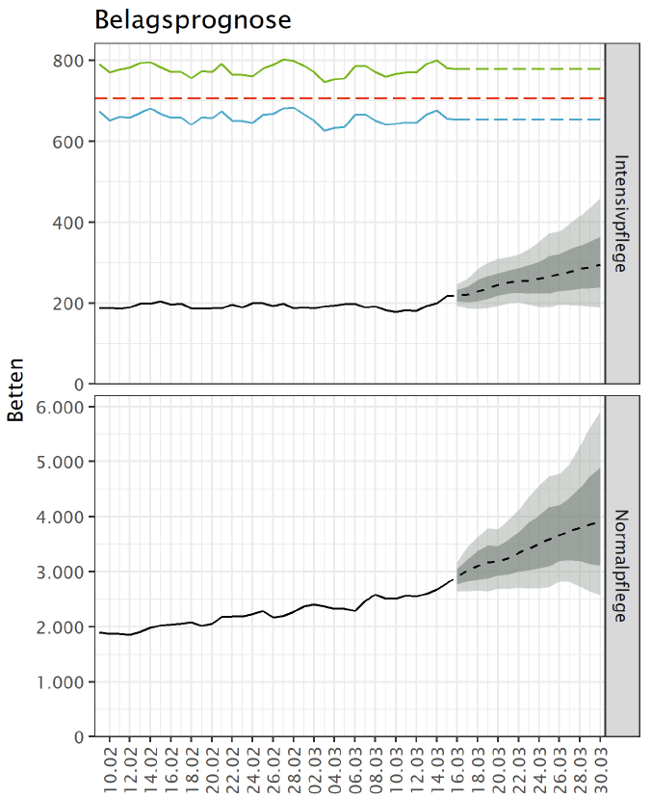
COVID-19 in Österreich
Quelle: BSGPK

Slide 6
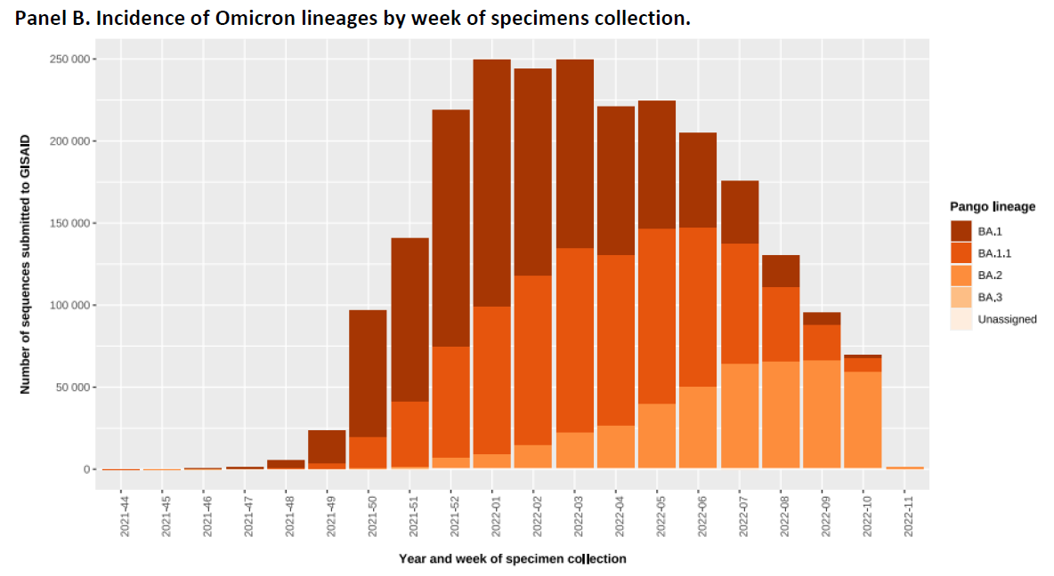
WHO Update: SARS-CoV-2-Varianten
KW10
BA.1: 3,98%
BA.1.1: 11,61%
BA.2: 83,95%
BA.3: 0,01%
Nicht näher bezeichnet: 0,44%
Quelle: WHO Weekly Epidemiological Update, 22.03.2022

Slide 7
Backup

Slide 8
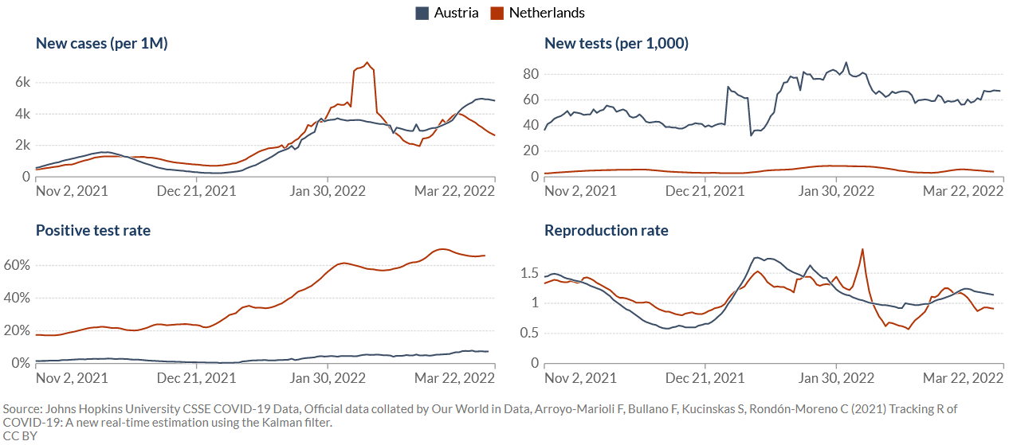
COVID-19-Lage in Nachbarländern
Quelle: OWID

Slide 9
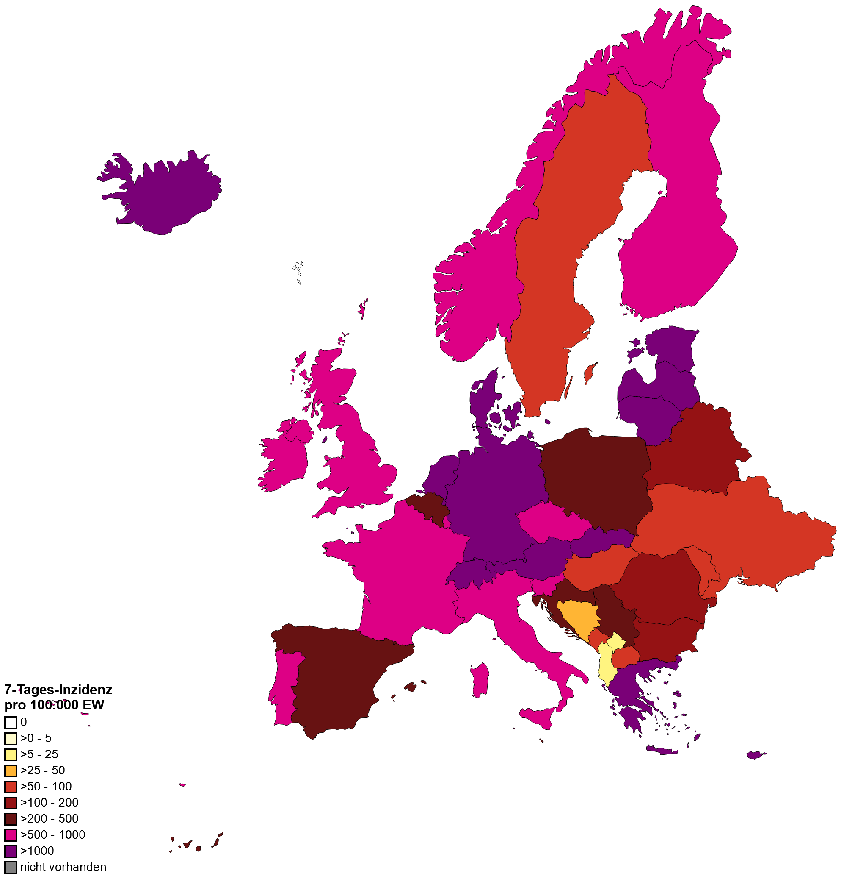
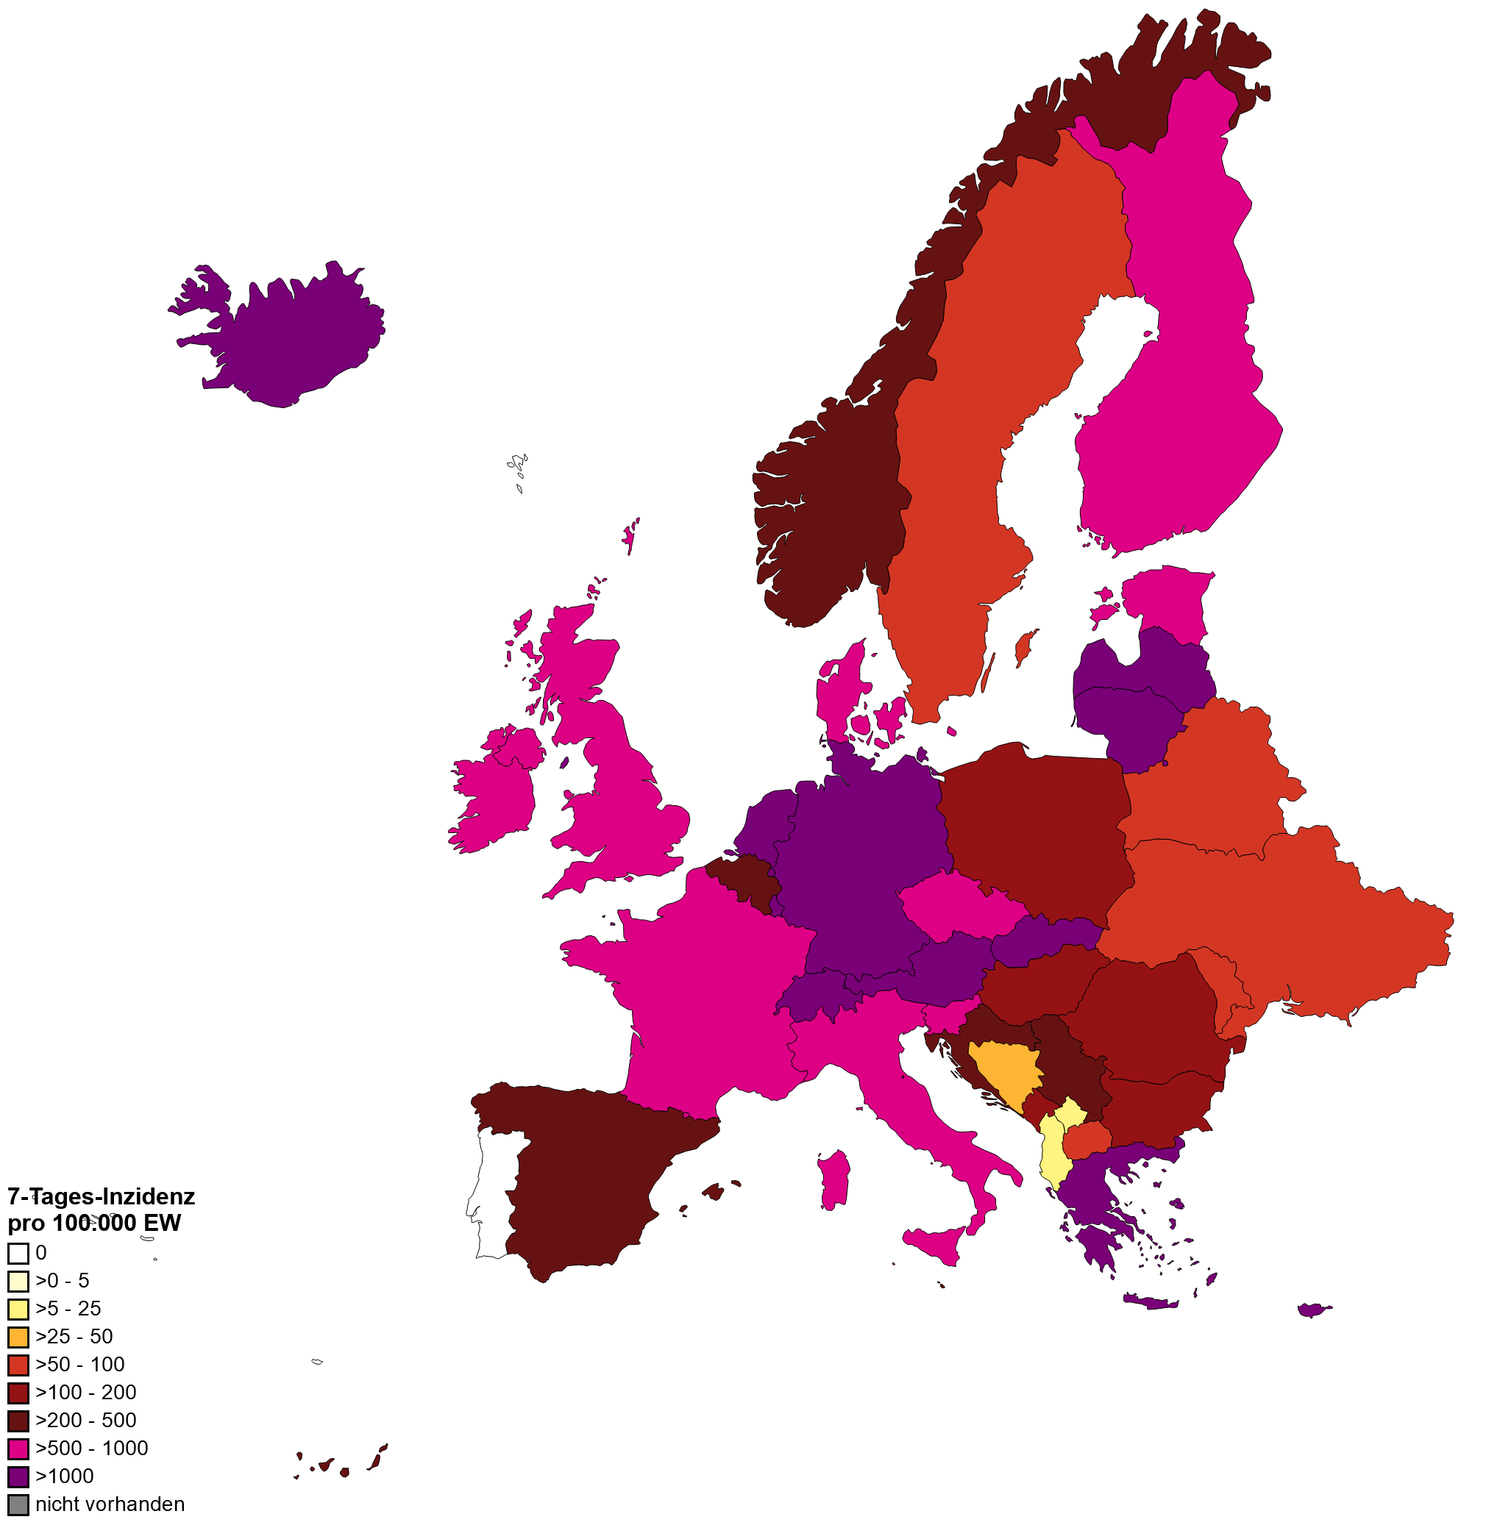
7-Tages-Inzidenz pro 100.000 Einwohner in Europa
WHO, 15.03.2022
WHO, 22.03.2022

